Slide 1
TEMAT 3: PRAWA I OBOWIĄZKI KIERUJĄCEGO DZIAŁANIEM RATOWNICZYM PODCZAS PROWADZENIA DZIAŁAŃ RATOWNICZYCH
Szkolenie kierujących działaniem ratowniczym dla członków OSP
( DOWÓDCÓW OSP)

Slide 2
PRAWA I OBOWIĄZKI KIERUJĄCEGO DZIAŁANIEM RATOWNICZYM PODCZAS PROWADZENIA DZIAŁAŃ RATOWNICZYCH
str. 2
Materiał nauczania:
Podstawowe akty prawne;
Prawa i obowiązki KDR podczas prowadzenia działań ratowniczych;
Odpowiedzialność KDR za bezpieczeństwo ratowników i wydawane rozkazy;
Zasady bezpieczeństwa w czasie alarmu, jazdy do zdarzeń i powrotu do jednostki;
Zasady bezpieczeństwa w czasie działań ratowniczych;
Metody zabezpieczania terenu działań ratowniczych;
Odstąpienie od zasad uznanych powszechnie za bezpieczne.

Slide 3
PODSTAWOWE AKTY PRAWNE REGULUJĄCE KOMPETENCJE KIERUJĄCEGO DZIAŁANIEM RATOWNICZYM
str. 3
USTAWA z dnia 24 sierpnia 1991 r. o Państwowej Straży Pożarnej,
USTAWA z dnia 24 sierpnia 1991 r. o ochronie przeciwpożarowej,
ROZPORZĄDZENIE RADY MINISTRÓW z dnia 4 lipca 1992 r.
w sprawie zakresu i trybu korzystania z praw przez kierującego działaniem ratowniczym,
ROZPORZĄDZENIE MINISTRA SPRAW WEWNĘTRZNYCH I ADMINISTRACJI z dnia 18 lutego 2011 r. w sprawie szczegółowych zasad organizacji krajowego systemu ratowniczo –gaśniczego.

Slide 4
UPRAWNIENIA KIERUJĄCEGO DZIAŁANIEM RATOWNICZYM
Kierujący akcją ratowniczą lub innym działaniem ratowniczym prowadzonym przez jednostki ochrony przeciwpożarowej jest uprawniony do zarządzenia:
ewakuacji ludzi z rejonu objętego działaniem ratowniczym w przypadku zagrożenia życia i zdrowia, w szczególności gdy:
- istnieje możliwość powstania paniki,
- przewidywany rozwój zdarzeń może spowodować odcięcie drogi ewakuacyjnej,
zakazu przebywania w rejonie objętym działaniem ratowniczym osób postronnych oraz utrudniających prowadzenie działania ratowniczego,
ewakuacji mienia, w szczególności gdy:
- istnieje możliwość rozprzestrzenienia się pożaru lub innego zagrożenia,
- usytuowanie mienia utrudnia prowadzenie działania ratowniczego,

Slide 5
UPRAWNIENIA KIERUJĄCEGO DZIAŁANIEM RATOWNICZYM
prac wyburzeniowych oraz rozbiórkowych, w szczególności w sytuacjach:
- zagrożenia ludzi, zwierząt lub mienia,
- potrzeby dotarcia do źródeł zagrożenia w celu jego rozpoznania oraz ograniczenia wzrostu,
- potrzeby użycia środków gaśniczych i neutralizatorów oraz odprowadzenia substancji toksycznych,
- potrzeby zapewnienia dróg dojścia i ewakuacji,
wstrzymania komunikacji w ruchu lądowym, w szczególności w celu:
- zapewnienia właściwego ustawienia i eksploatacji sprzętu ratowniczego,
- zapewnienia dróg komunikacyjnych na potrzeby działania ratowniczego,
- eliminacji zagrożeń powodowanych przez środki komunikacji,

Slide 6
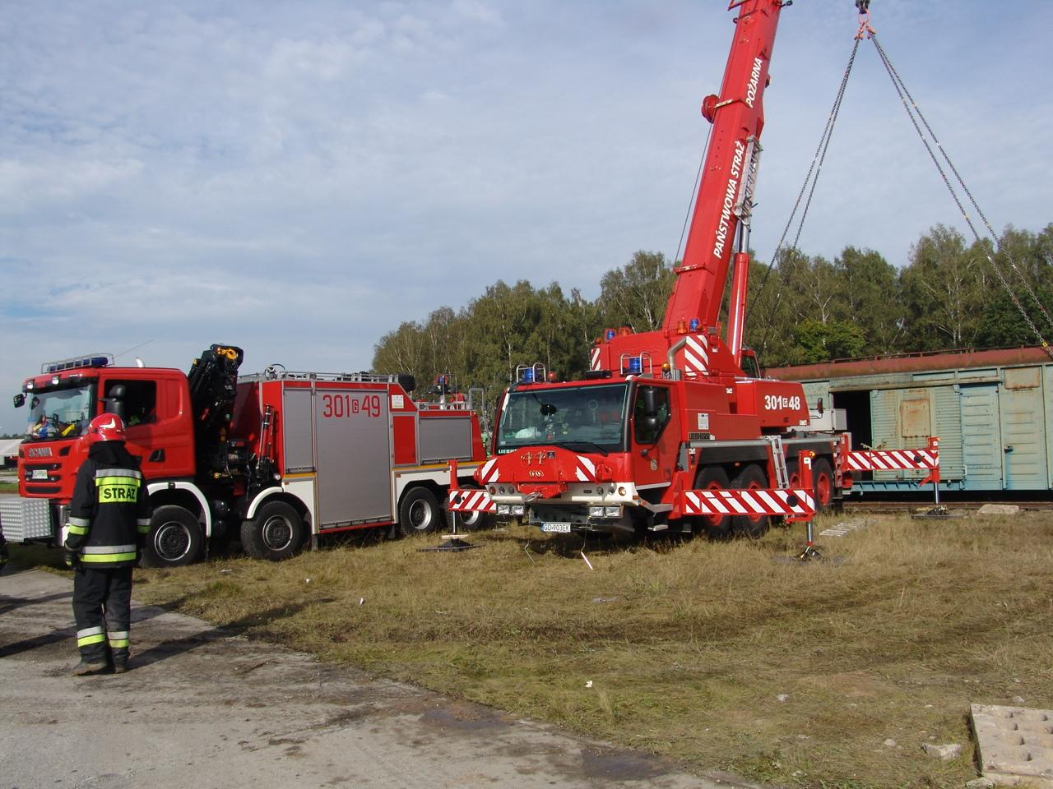
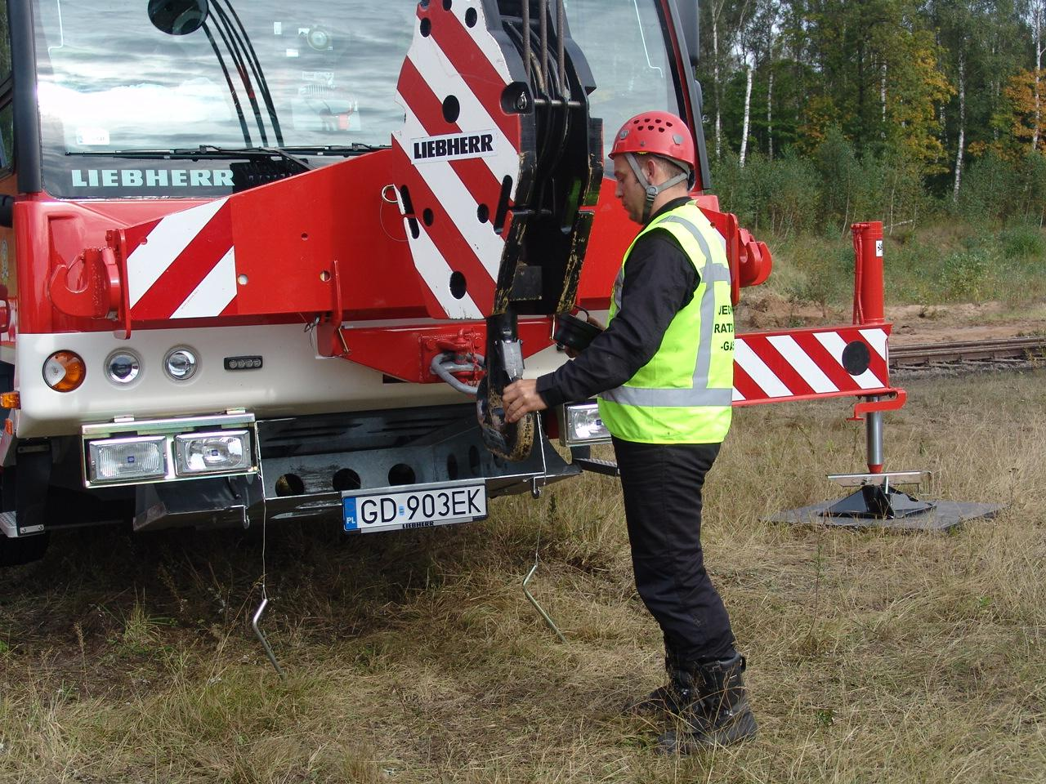
UPRAWNIENIA KIERUJĄCEGO DZIAŁANIEM RATOWNICZYM
przejęcia w użytkowanie, na czas niezbędny do działania ratowniczego, pojazdów, środków technicznych i innych przedmiotów, a także ujęć wody, środków gaśniczych oraz nieruchomości przydatnych w działaniu ratowniczym, z wyjątkiem przypadków określonych w art. 24 ustawy z dnia 24 sierpnia 1991 r. o ochronie przeciwpożarowej

Slide 7
UPRAWNIENIA KIERUJĄCEGO DZIAŁANIEM RATOWNICZYM
odstąpienia od zasad działania uznanych powszechnie za bezpieczne, z zachowaniem wszelkich dostępnych w danych warunkach zabezpieczeń, jeżeli w ocenie kierującego działaniem ratowniczym, dokonanej w miejscu i czasie zdarzenia, istnieje prawdopodobieństwo uratowania życia ludzkiego, w szczególności w przypadkach, gdy:
- z powodu braku specjalistycznego sprzętu zachodzi konieczność zastosowania sprzętu zastępczego,
- fizyczne możliwości ratownika mogą zastąpić brak możliwości użycia właściwego sprzętu,
- jest możliwe wykonanie określonej czynności przez osobę zgłaszającą się dobrowolnie.

Slide 8
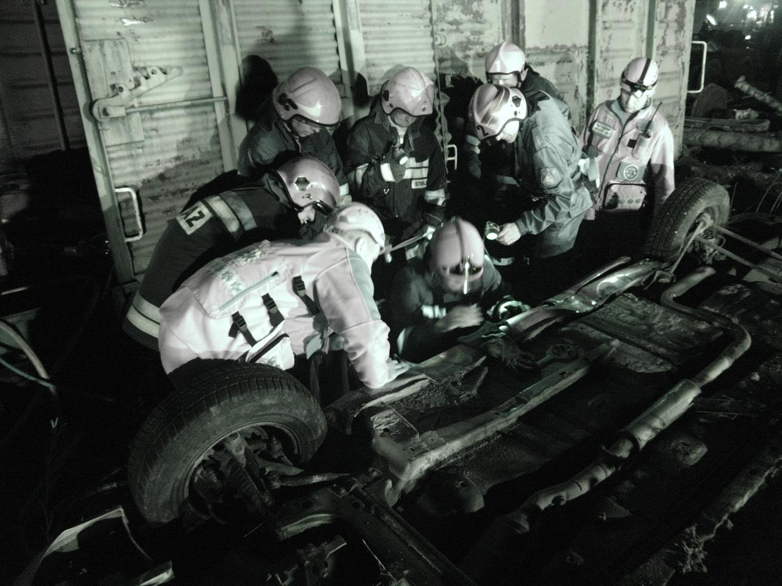
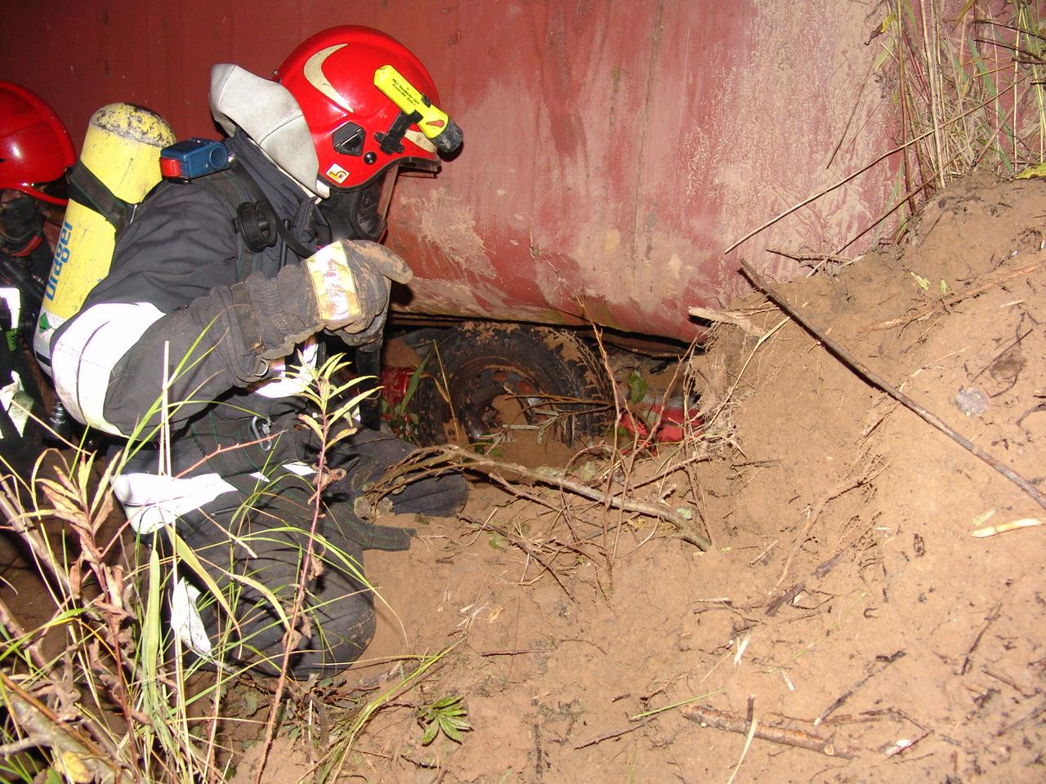
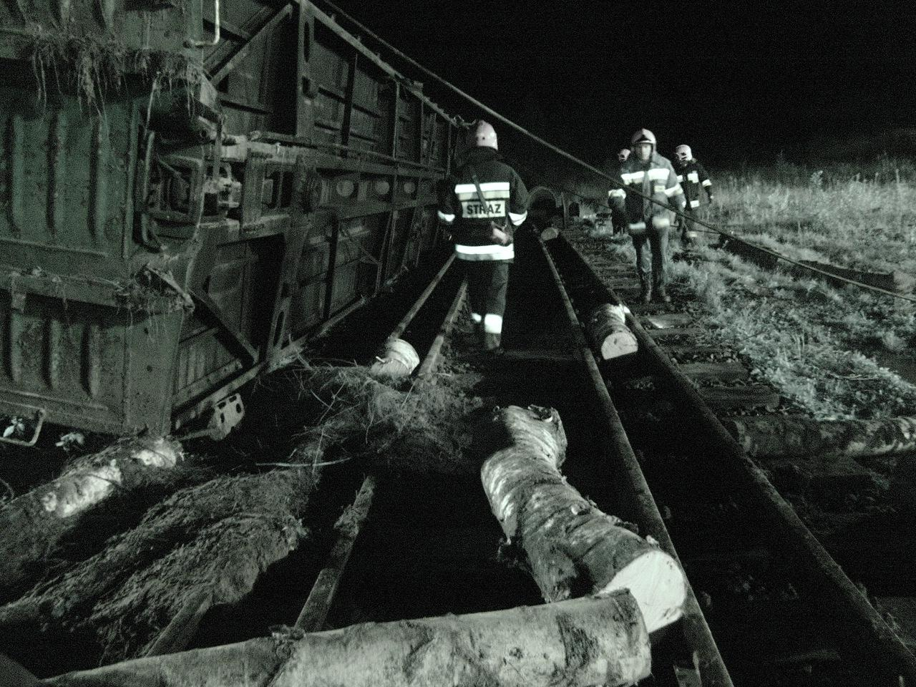
UPRAWNIENIA KDR STAN WYŻSZEJ KONIECZNOŚCI
Stan wyższej konieczności zachodzi tylko wtedy, gdy:
niebezpieczeństwa nie da się uniknąć inaczej, niż tylko przez wyrządzenie szkody innemu dobru;
- dobro poświęcone nie przedstawia wartości oczywiście większej niż dobro
ratowane. Istnieje bezwzględny priorytet dobra w postaci życia ludzkiego, którego nie wolno poświęcić dla ratowania dóbr materialnych.

Slide 9
UPRAWNIENIA KDR STAN WYŻSZEJ KONIECZNOŚCI
Niebezpieczeństwo przy stanie wyższej konieczności musi być:
- rzeczywiste, a nie urojone;
- bezpośrednie, tj. musi zagrażać dobru bezpośrednio w czasie działania, nie może być dopiero przewidywane lub należeć do przeszłości.
Pobrano 18.02.20016 z www.os-psp.olsztyn.pl
Pobrano 18.02.20016 z www.os-psp.olsztyn.pl

Slide 10
UPRAWNIENIA KDR STAN WYŻSZEJ KONIECZNOŚCI
Przekroczeniem granic stanu wyższej konieczności będzie okoliczność naruszenia:
- zasady bezpośredniości niebezpieczeństwa – gdy działanie było przedwczesne lub spóźnione;
- zasady subsydiarności – gdy niebezpieczeństwa można było uniknąć bez
wyrządzania szkody;
- zasady proporcjonalności – gdy dobro poświęcane ma wartość oczywiście
większą niż dobro ratowane.

Slide 11
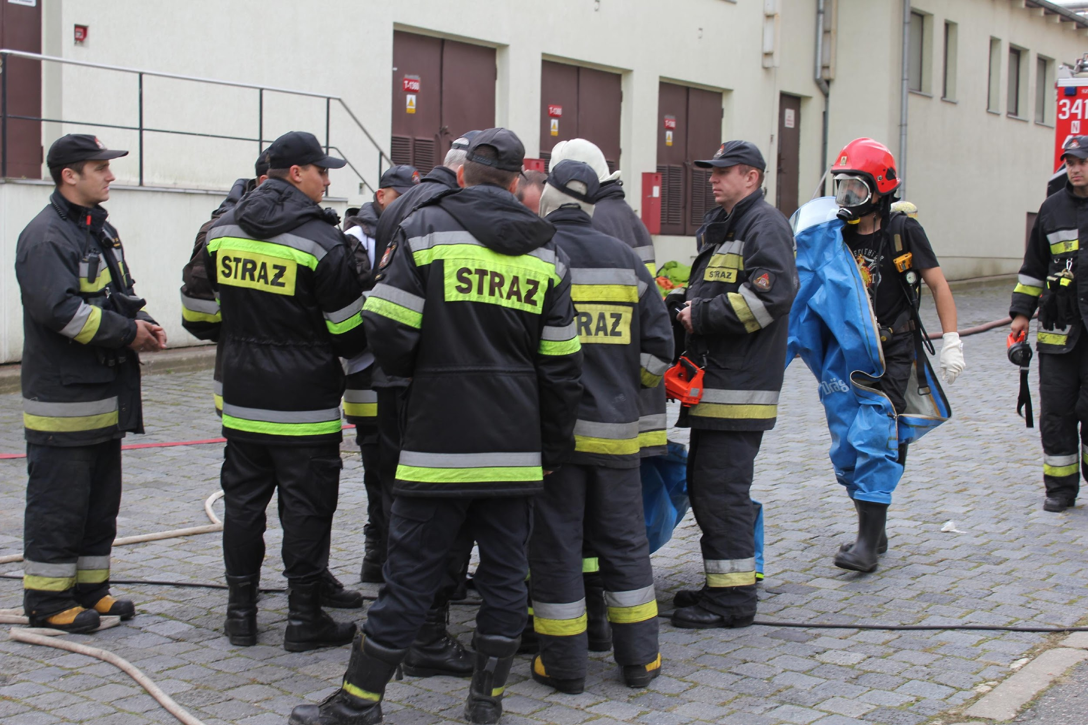
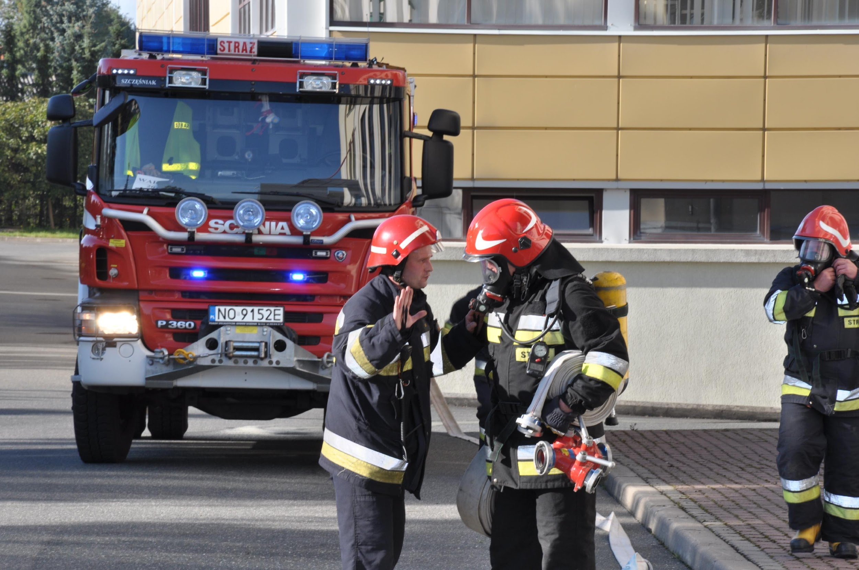
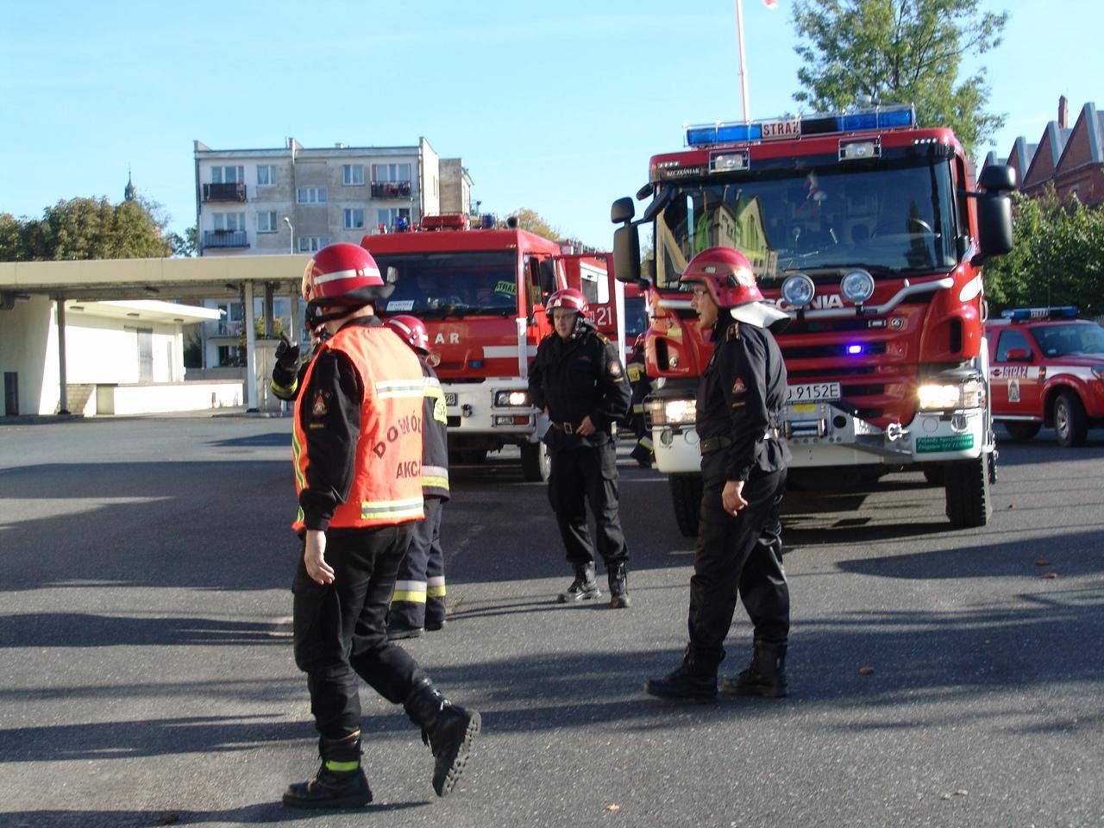
UPRAWNIENIA KDR KODEKS POSTĘPOWANIA ADMINISTRACYJNEGO
Zarządzenia kierującego działaniem ratowniczym, o którym mowa na początku, są decyzjami, którym może być nadany rygor natychmiastowej wykonalności, w trybie przepisów Kodeksu postępowania administracyjnego.

Slide 12
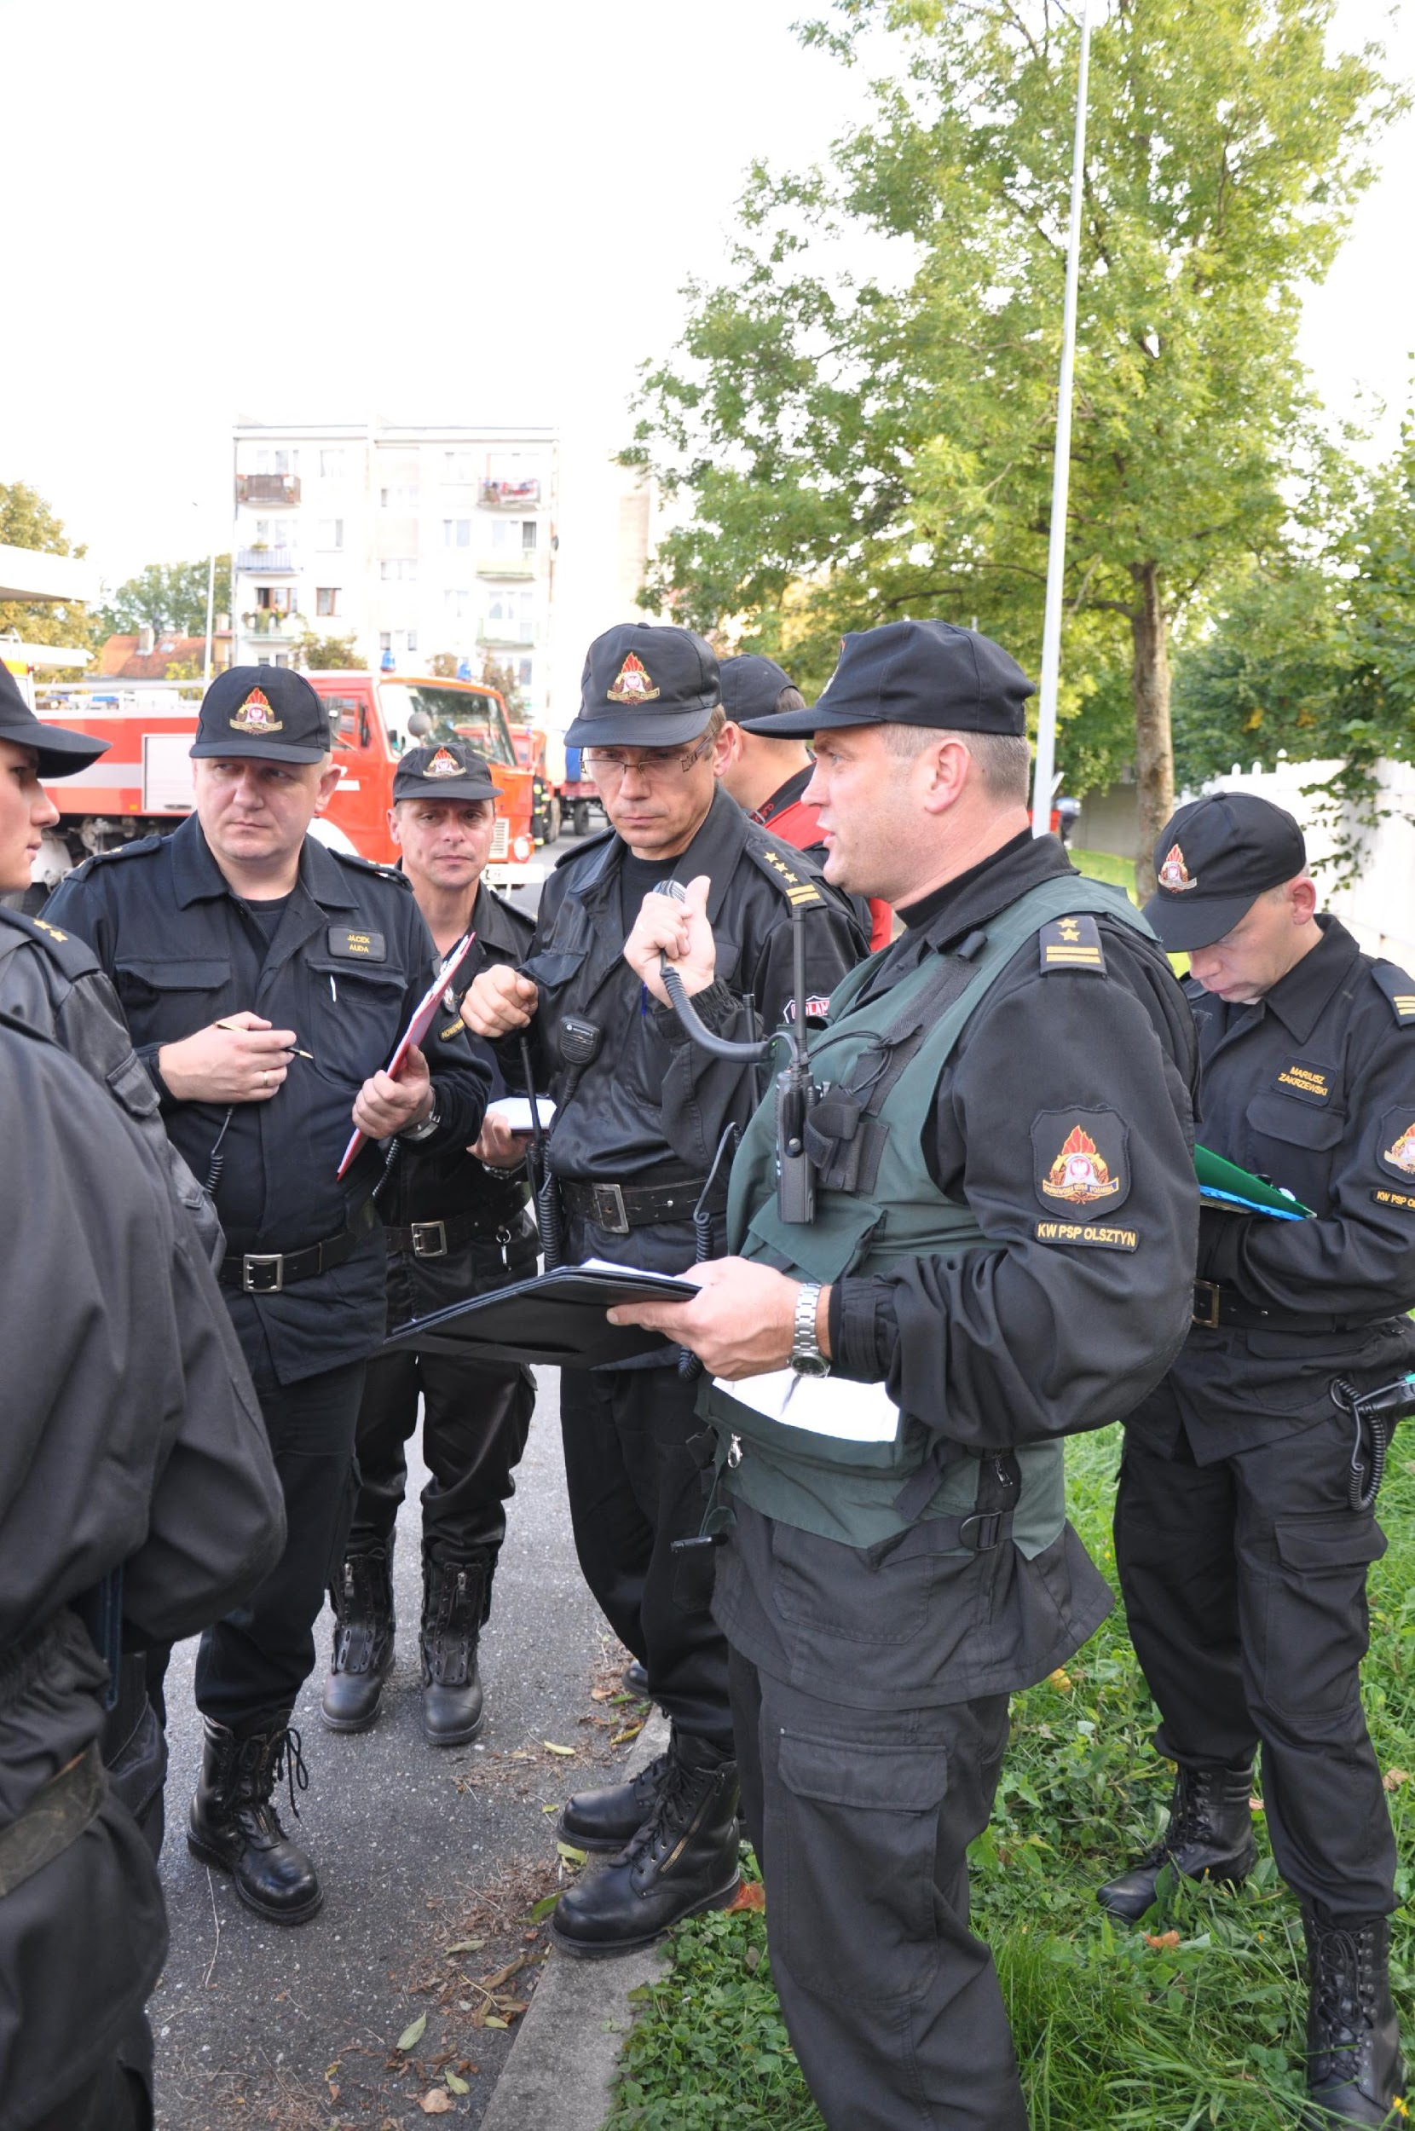
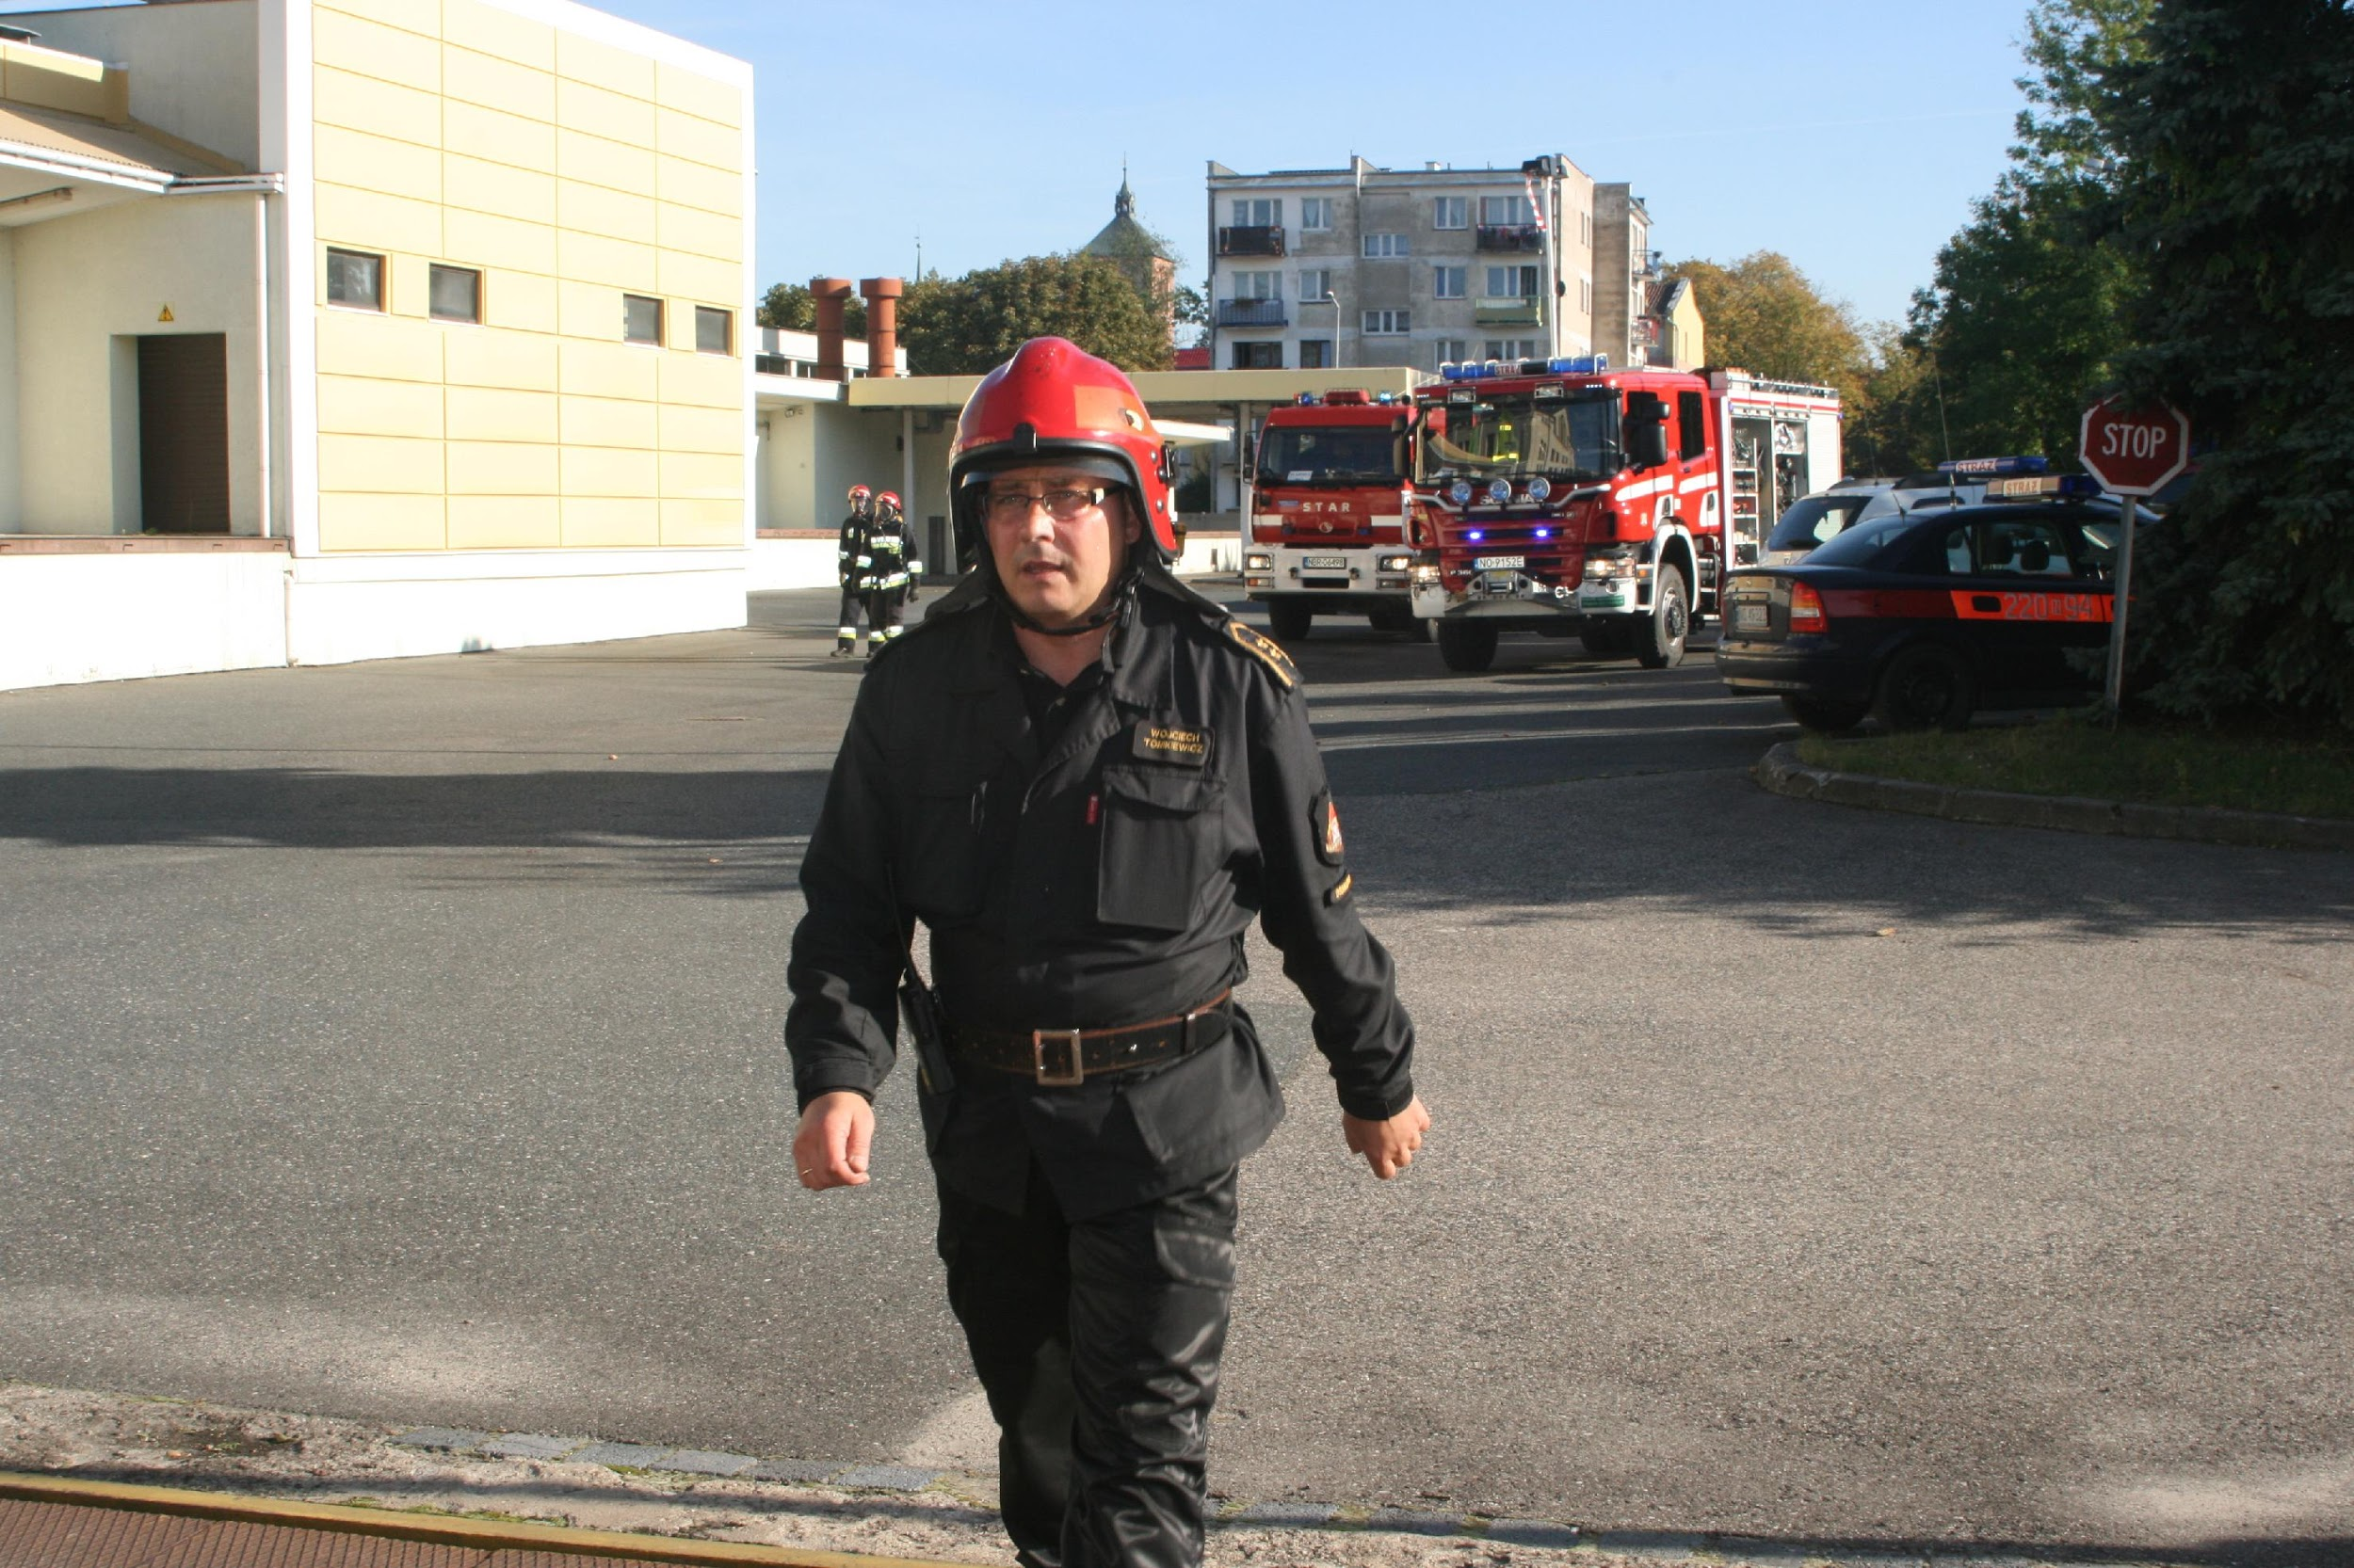
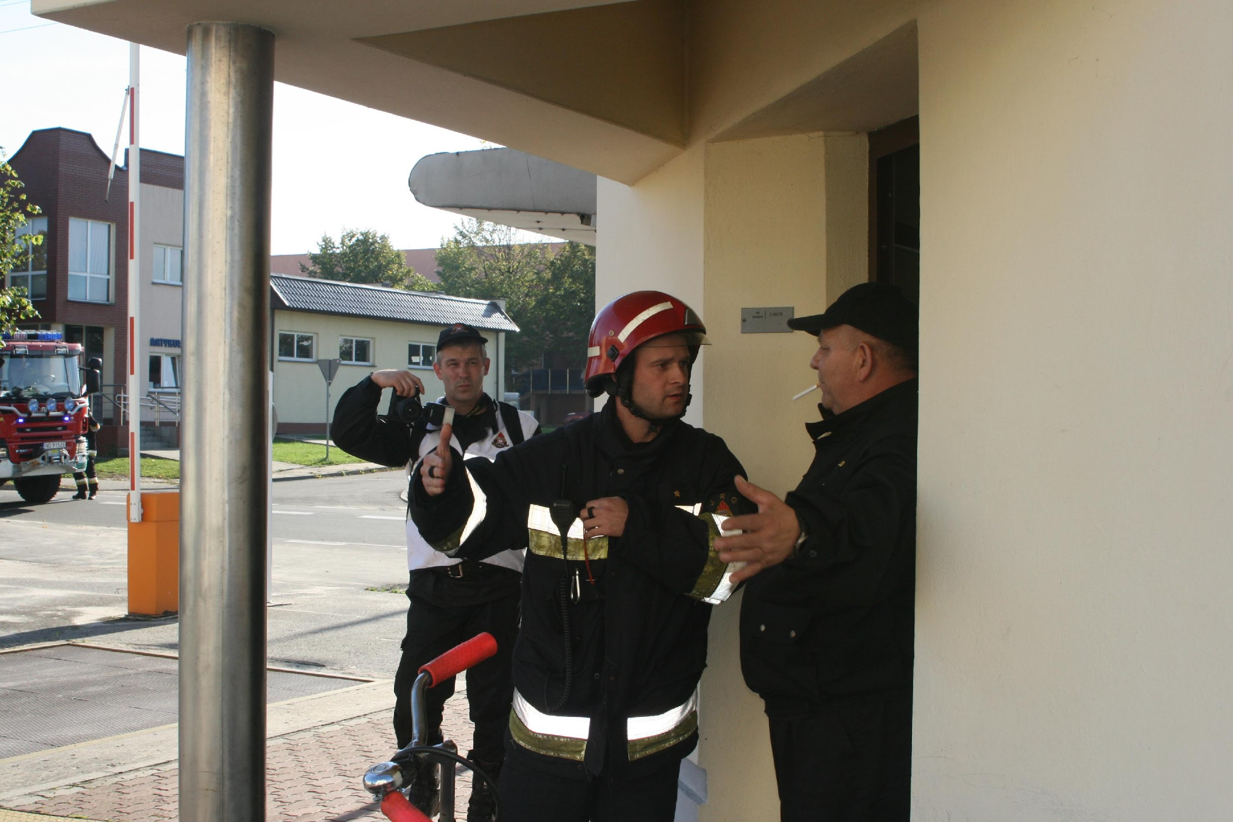
UPRAWNIENIA KDR POMOC ZEWNĘTRZNA
Kierujący działaniem ratowniczym jest uprawniony do żądania niezbędnej pomocy od instytucji państwowych, jednostek gospodarczych i organizacji społecznych oraz od obywateli.

Slide 13
UPRAWNIENIA KDR POMOC ZEWNĘTRZNA
Udzielenie pomocy, o której mowa wcześniej, może polegać na współdziałaniu w realizacji zadań przewidzianych w ramach wykonywania czynności służbowych, udostępnieniu nieruchomości, środków i przedmiotów, o które ma prawo ubiegać się KDR, albo na bezpośrednim wykonaniu wskazanych czynności.
Kierujący działaniem ratowniczym, zwracając się z żądaniem o udzielenie pomocy przez instytucje państwowe, jednostkę gospodarczą, organizację społeczną, a także obywatela, jest obowiązany okazać legitymację służbową albo legitymację stwierdzającą członkostwo lub zatrudnienie w jednostce ochrony przeciwpożarowej.

Slide 14
UPRAWNIENIA KDR REALIZACJA UPRAWNIEŃ
Realizacja uprawnień KDR następuje wyłącznie w okolicznościach uzasadnionych stanem wyższej konieczności, przy czym:
do skorzystania z uprawnień tj.: ewakuacji ludzi z rejonu objętego działaniem ratowniczym, zakazu przebywania w rejonie objętym działaniem ratowniczym osób postronnych oraz utrudniających prowadzenie działania ratowniczego, ewakuacji mienia, prac wyburzeniowych oraz rozbiórkowych, wstrzymania komunikacji w ruchu lądowym wystarczające jest wydanie ustnego polecenia, które należy potwierdzić na piśmie na żądanie zainteresowanego,
przejęcie w użytkowanie, na czas niezbędny do działania ratowniczego, nieruchomości, środków i przedmiotów, wymaga wydania pokwitowania określającego istotne cechy przejętego mienia; pokwitowanie podlega zwrotowi przy zwrocie mienia, a w razie potrzeby sporządza się protokół zniszczenia lub uszkodzenia mienia.

Slide 15
UPRAWNIENIA KDR POKWITOWANIE PRZEJĘCIA MIENIA
Pokwitowanie powinno zawierać:
imię, nazwisko i stopień służbowy kierującego działa­niem ratowniczym, a także określenie jego jednostki organizacyjnej,
imię i nazwisko lub nazwę posiadacza mienia,
datę i godzinę przejęcia mienia, a w odniesieniu do pojazdu — także markę, numer rejestracyjny oraz wskazanie licznika zainstalowanego w pojeździe,
opis stanu przejmowanego mienia,
określenie miejsca i w miarę możliwości terminu zwrotu mienia,
podpisy kierującego działaniem ratowniczym oraz po­siadacza mienia.

Slide 16
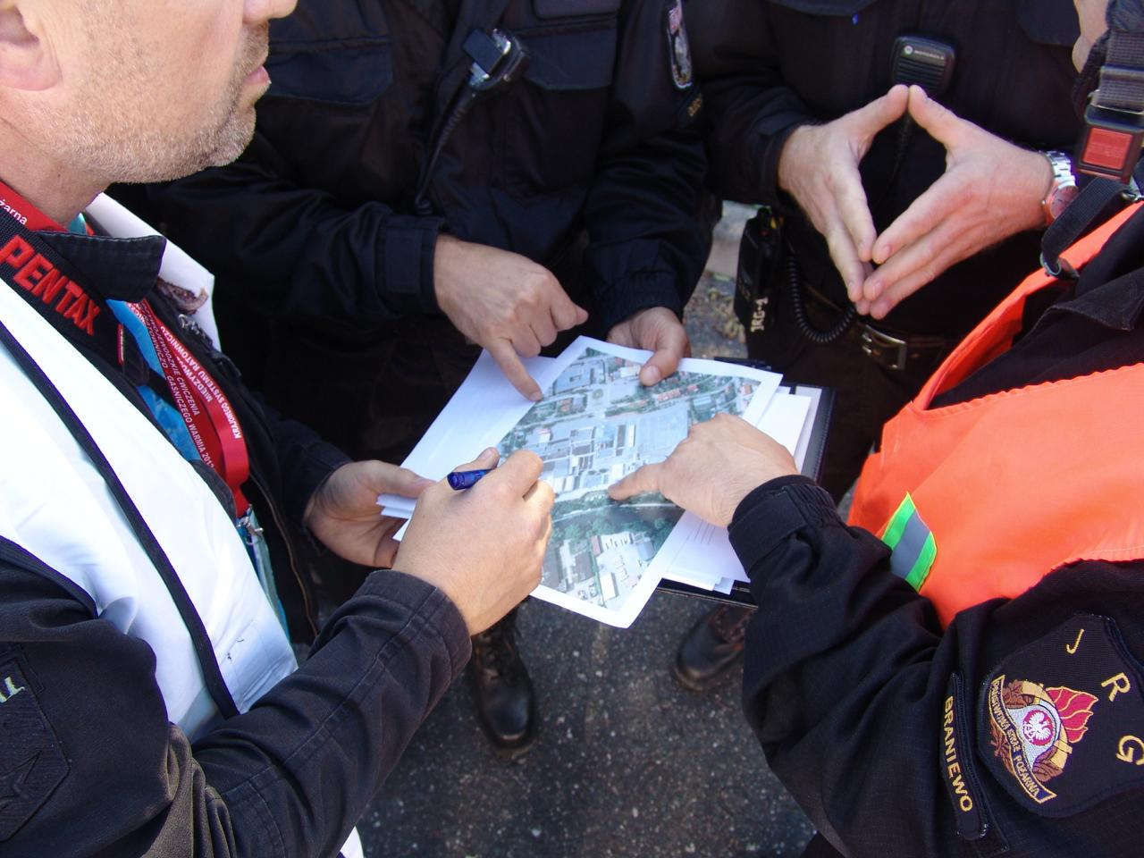
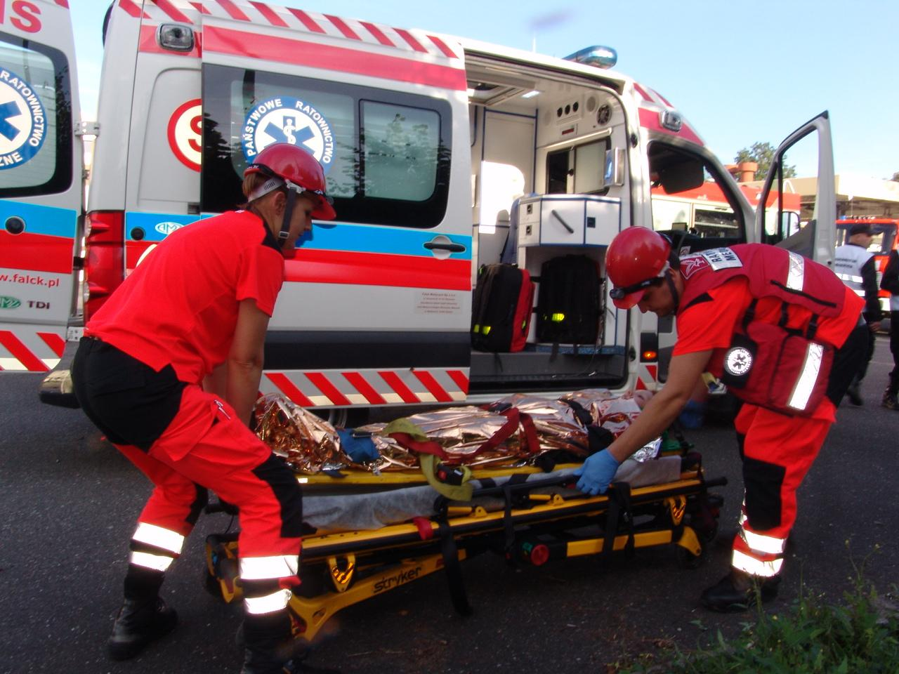
UPRAWNIENIA KDR POKWITOWANIE PRZEJĘCIA MIENIA
W przypadkach szczególnie uzasadnionych koniecznością natychmiastowego podjęcia czynności, kierujący działaniem ratowniczym może odstąpić od wydania pokwitowania, poprzestając na ustnym poinformowaniu posiadacza mienia o danych określonych w pokwitowaniu.

Slide 17
UPRAWNIENIA KDR RAPORT SKORZYSTANIA Z UPRAWNIEŃ
O każdym wypadku skorzystania z uprawnień określonych w rozporządzeniu kierujący działaniem ratowniczym informuje w raporcie swojego przełożonego.
Raport, o którym mowa powinien zawierać:
imię, nazwisko i stopień służbowy kierującego działa­niem ratowniczym, a także określenie jego jednostki organizacyjnej,
określenie uprawnienia, z którego skorzystano,
szczegółowy opis wydarzeń uzasadniających skorzystanie z uprawnienia,
dane osób, od których kierujący działaniem ratowniczym zażądał udzielenia pomocy,
określenie ewentualnego uszczerbku na zdrowiu osób ewakuowanych albo udzielających pomocy lub opis szkody materialnej w udostępnionym mieniu,
podpis sporządzającego raport.

Slide 18
BIBLIOGRAFIA
ROZPORZĄDZENIE RADY MINISTRÓW z dnia 4 lipca 1992 r.
w sprawie zakresu i trybu korzystania z praw przez kierującego działaniem ratowniczym,
MATERIAŁY DYDAKTYCZNE DO PRZEDMIOTU: „ Taktyka i Dowodzenie w Ratownictwie”, dr inż. Stanisław Lipiński, SGSP Warszawa 2009,
MATERIAŁ FOTOGRAFICZNY – Archiwum KP PSP w Braniewie.

